Slide 1
La lumière dans les arts
Turner et les impressionnistes

Slide 2
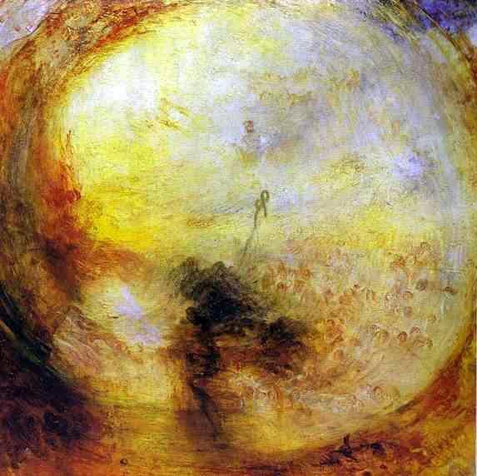
William Turner, le peintre de la lumière – Précurseur de l’impressionnisme
  Lumière et couleur (1843)
  Vers la fin de sa vie, son style se libère et les formes sont de moins en moins reconnaissables

Slide 3
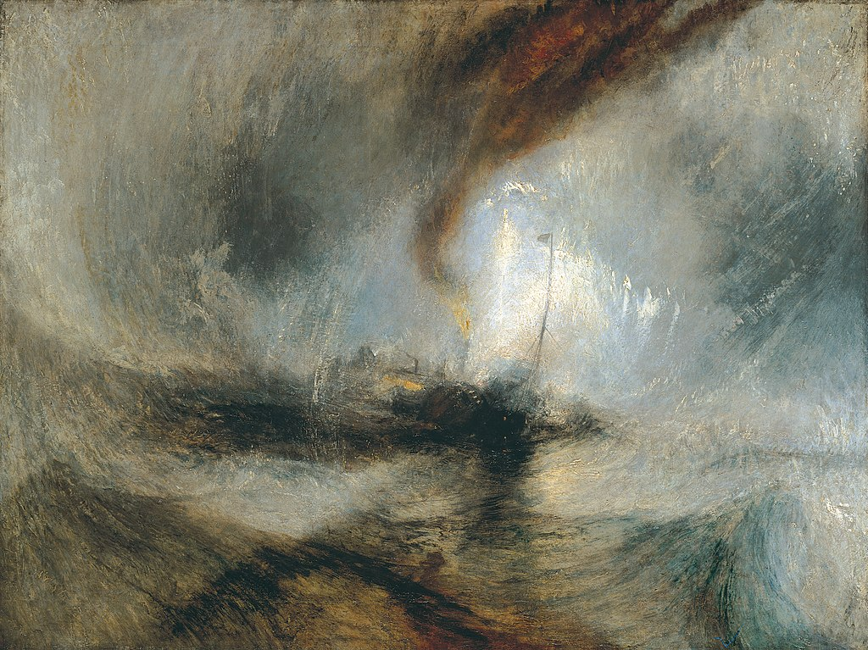
Tempête de neige en mer
Turner fait partie des « peintres blancs» car il utilise un fond blanc pour donner à ses tableaux la fraîcheur des couleurs et la luminosité.
Passage d'une représentation plus réaliste à des œuvres plus lumineuses, à la limite de l'imaginaire.
Attirance pour la représentation des atmosphères : absence de lignes et de points de fuite, dissolution de la forme dans la couleur.

Slide 4
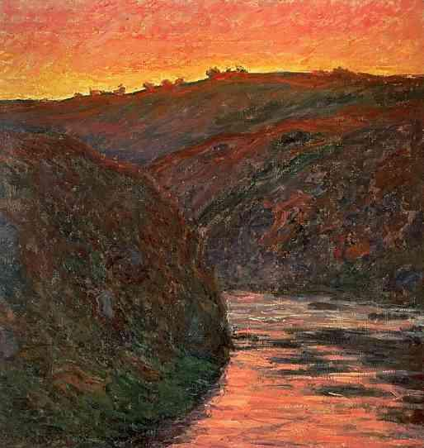
Et les impressionnistes entrent en scène : Monet, Manet, Renoir, Degas, Pissaro, etc.
« Le véritable personnage du tableau c’est la lumière. » (Manet)
But : recréer les effets de la lumière du jour et ses scintillements.
Il ne s’agit pas de peindre les objets mais la lumière que ces derniers nous renvoient d’où l’emploi de couleurs pure par touches divisées, sans contour précis.
C’est l’impression visuelle qui fait naître la forme des objets.
Creuse, soleil couchant

Slide 5
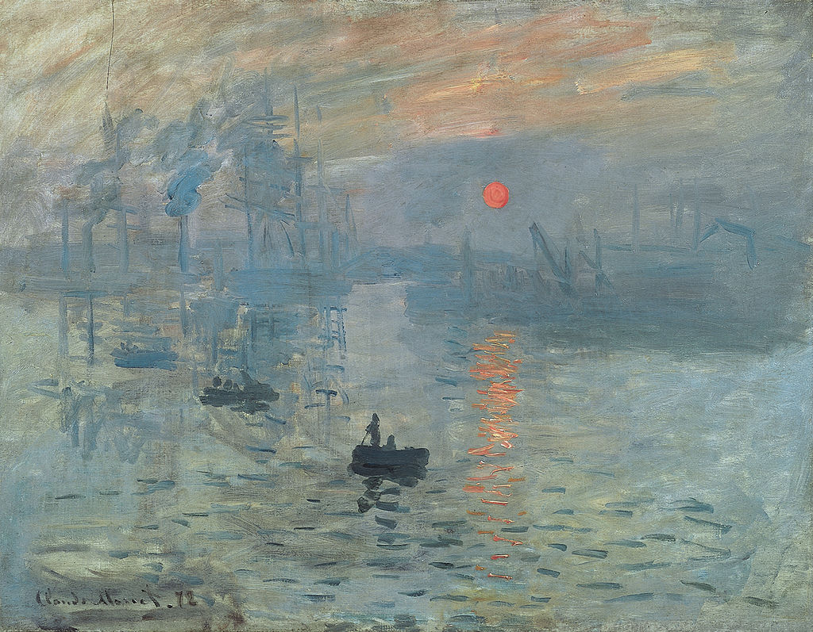
  MONET
  Impression, soleil levant
  (1872)
  d’où le nom
  Du courant…

Slide 6
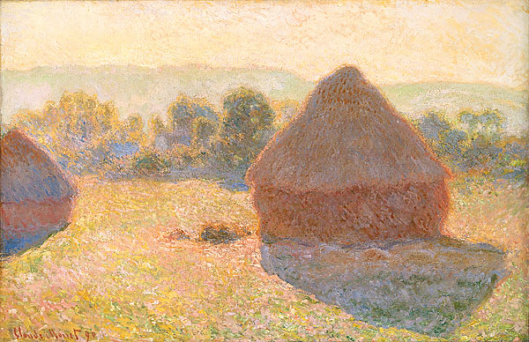
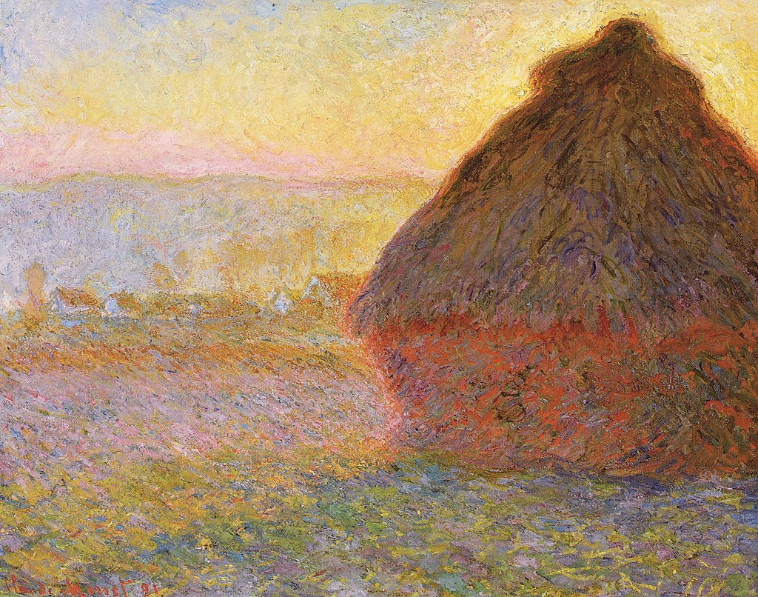
Les meules, milieu du jour et soleil couchant (1890-1891) Monet va en peindre plus de 20

Slide 7
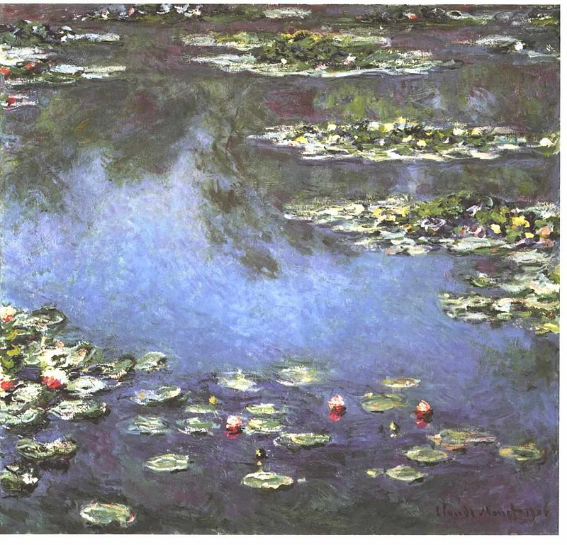
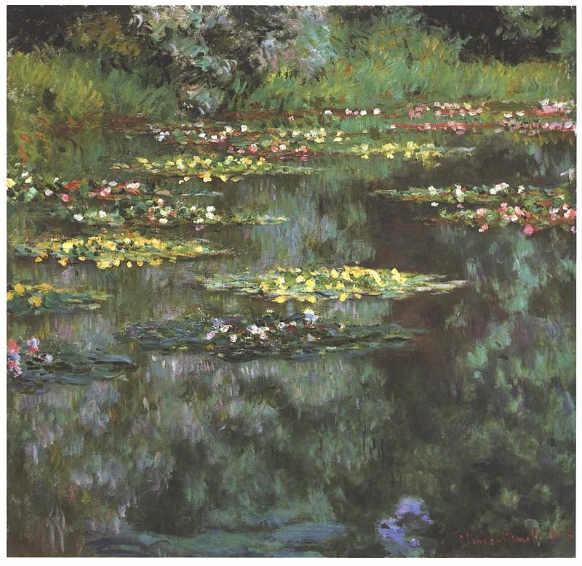
Et Les Nymphéas (environ 250 toiles…)

